Slide 1
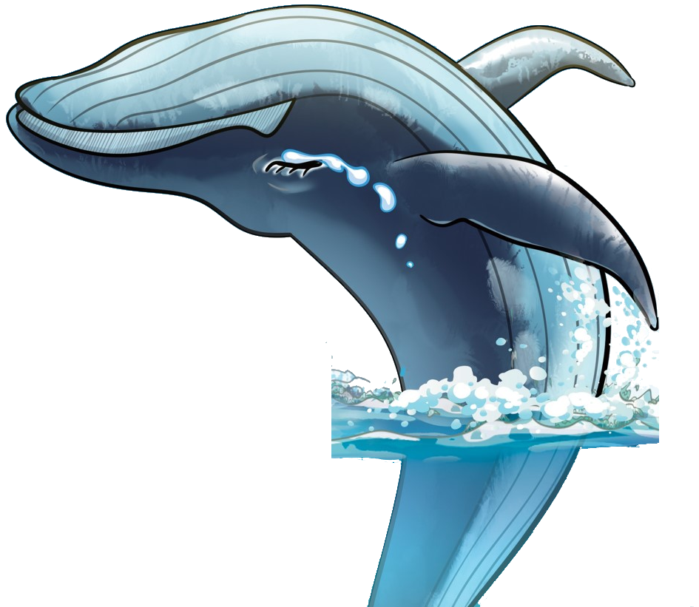
不––為何都沒人懂我？
54-55
3
波動與聲音
3-1 波的傳播與特徵
3-2 聲音的形成
3-3 多變的聲音
3-4 聲波的傳播與應用
鯨魚會透過鯨歌求偶，發出穩定而持續的歌曲。生物學家曾於太平洋上發現頻率比一般鯨魚都還要高的鯨歌，並將唱出這歌曲的鯨魚命名為「52Hz」。由於同伴們都聽不見他的鯨歌，又被稱之為「世界上最孤獨的鯨魚」。

Slide 2
54-55
探究提問
每種動物之間都有自己獨特的溝通方式，但有些動物發出的聲音我們卻聽不見，你覺得是什麼原因呢？
不知道，可能他想跟海豚做朋友吧。
老伴，那年輕人幹嘛一直飆高音啊？

Slide 3
55
解答
人類聽不到動物交流的聲音，可能是所發出的聲音過小，或是這些音波超出人類聽力的範圍，如蝙蝠、海豚等動物使用的超音波，或是大象互相交流會使用的次聲波。
我懂我懂，班上女生也常說跟我頻率不對。

Slide 4
波的傳播與特徵
3-1
Kahoot!
Quizizz
波與波動
週期波的特徵
2

Slide 5
波的傳播與特徵
56
3-1
將一支點燃的蠟燭放在喇叭前，當喇叭發出較強的聲音時，可以看到燭火在搖晃，這是為什麼呢？
解答
是因為喇叭的膜產生劇烈的振動，使空氣亦產生振動，並擾動了點燃的蠟燭。

Slide 6
56
打水漂時可以觀察到水除了上下運動，還會以圓形的波紋向周圍擴展，這個現象即是水的______。
波動
動畫
波動現象
圖3-1 水面受到擾動產生水波

Slide 7
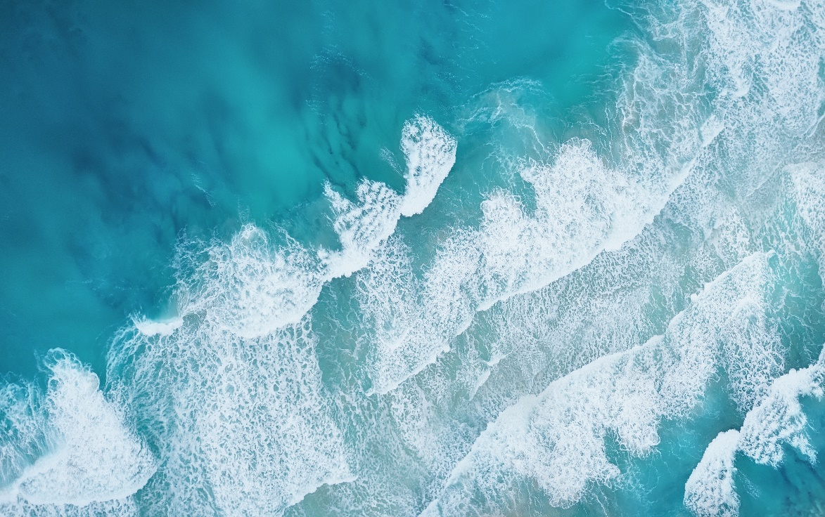
波與波動
56
______：物質受外力干擾所產生的凸起、凹下或疏鬆緊密的部分。
______：波向前傳遞出去的現象。
波
波動
繩子
海水
圖3-2 波向前傳遞產生波動

Slide 8
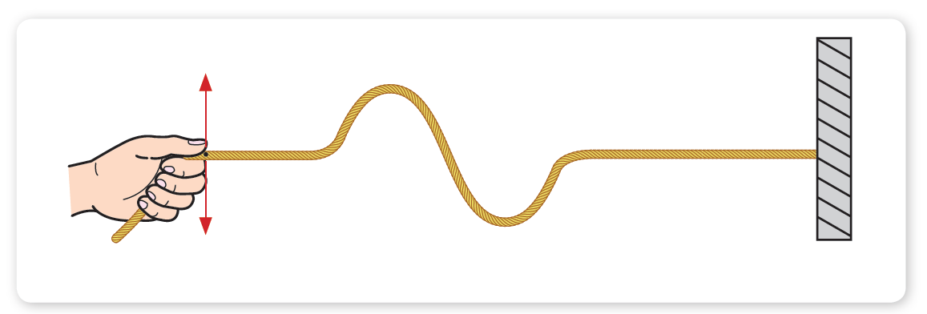
動畫
週期波名詞介紹
56
______：造成物質擾動的來源，也稱振源。
______：傳遞波的媒介物質。
水波→水、繩波→繩子。
波源
介質
波源
介質為繩子
圖3-3 手持繩的一端振動產生繩波

Slide 9
57
力學波
：需介質傳播的波動
繩波、聲波
：不需要介質也能傳播的波動
光波、無線電波或是其他的電磁波
波
非力學波
圖3-4 利用無線電波傳輸數據的Wi-Fi路由器

Slide 10
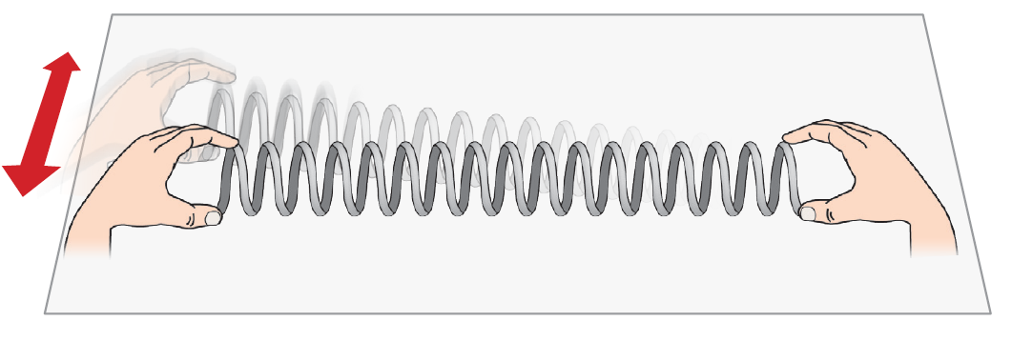
57
3-1 彈簧波的運動情形
將彈簧置於平滑桌面上，一手抓住彈簧的左端，右端固定不動，左端彈簧用手前後擺動一次，觀察彈簧波的運動情況及前進方向。
影片
探討活動3-1 彈簧波的運動情形

Slide 11
57
3-1 彈簧波的運動情形
同上，改變對彈簧的運動方式，手持彈簧左端，向用另一手固定的右端，左右推動一次，觀察彈簧波的運動情況及前進方向。

Slide 12
57
3-1 彈簧波的運動情形
在彈簧上的任意點，套上圓形髮圈，彈簧右端固定不動，左端用手連續前後擺動，觀察彈簧波通過髮圈的情形，並注意髮圈是否會隨波動前進。

Slide 13
118
3-1 彈簧波的運動情形
彈簧前後擺動時，振動方向與前進方向相互垂直，會形成高低起伏的波型，也就是橫波。
彈簧左右拉動時，振動方向與前進方向相互平行，會形成疏密相間的波型，也就是縱波。
無論以何種方式進行擺動，套上的髮圈僅會於原處來回擺動，由此可知介質不會隨著波動前進。

Slide 14
58
手擺動彈簧一次，產生一個彈簧波，波的前進方向就是波的傳遞方向。
前後
手擺動方向
波的傳遞方向
左右

Slide 15
a 橫波（高低波）
58
前後擺動時，彈簧振動方向與波前進方向互相______，產生______起伏的波形。
垂直
高低
彈簧振動方向
波的傳遞方向
圖3-5 波形示意圖

Slide 16
b 縱波（疏密波）
58
左右推動時，彈簧振動方向與波前進方向互相______，產生______相間的波形。
平行
疏密
彈簧振動方向
波的傳遞方向
圖3-5 波形示意圖

Slide 17
58
試整理橫波與縱波的特性。
 | 波形 | 介質振動方向
橫波
縱波
與波前進方向垂直
高低起伏
與波前進方向平行
疏密相間

Slide 18
試整理橫波與縱波的特性。
 | 波形 | 介質振動方向 | 實例
橫波
縱波
與波前進方向垂直
繩波、彈簧波
高低起伏
與波前進方向平行
聲波、彈簧波
疏密相間

Slide 19
59
彈簧前後擺動，髮圈沒有隨著彈簧波動前進，只在原處來回擺動，由此可知介質不會隨著波動前進。
彈簧前後擺動
波的傳遞方向
圖3-6 髮圈不會隨波動前進

Slide 20
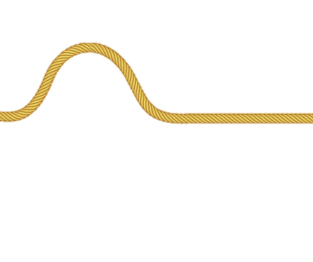
59
波速
波傳遞的快慢程度稱為______，在同一種均勻介質中，波速為______。
定值
波速（v）＝$\frac{ 波傳遞的距離（\text{L}）}{波傳遞的時間\text{(}\text{ｔ}\text{)}}$
（式3-1）
v
經過時間 t
波傳遞的距離 L
圖3-7 波的傳遞示意圖

Slide 21
週期波的特徵
60
高低起伏
非
力學波
不需介質
介質振動方向與波前進方向垂直
橫波
波
疏密相間
需要介質
介質振動方向與波前進方向平行
力學波
縱波

Slide 22
60
規律擺動的繩子，可以產生彼此相連且有規律性的重複波形，這種波稱為 。
週期波

Slide 23
橫 波
60
全波
振源每振動一次，就產生一個______。
最高點
稱為波峰
最低點
稱為波谷

Slide 24
橫 波
61
波長
一個全波的長度稱為______(AB)，以λ表示。
波長＝相鄰兩波峰間的長度
＝相鄰兩波谷間的長度
波峰
波長
波長
A
B
波谷
波長

Slide 25
橫 波
61
當波通過介質上某一點，使其由平衡位置偏移到波峰或到波谷的垂直距離，稱為______(BB′)，受手擺盪的力量大小影響。
振幅
波峰
振幅
B'
振幅
A
B
波谷

Slide 26
橫 波
波峰
波谷
波長
振幅
60-61
波峰
波峰
波長
振幅
波長
B'
振幅
A
B
波長
波谷
波谷
縱 波
密部
疏部
波長
密部
密部
疏部
疏部
波長
波長

Slide 27
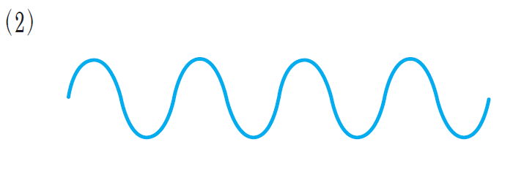
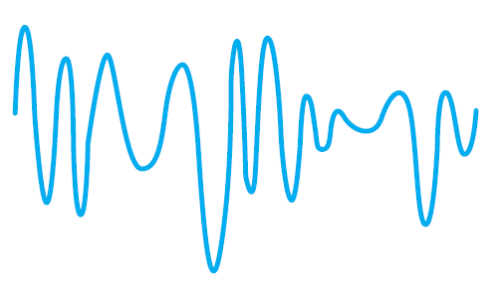
3-1
61
下圖何者為週期波，並簡述你的判斷原因為何。
(1) (2)
答：_______________________________________
(2)為週期波，因為連續且具有規律性

Slide 28
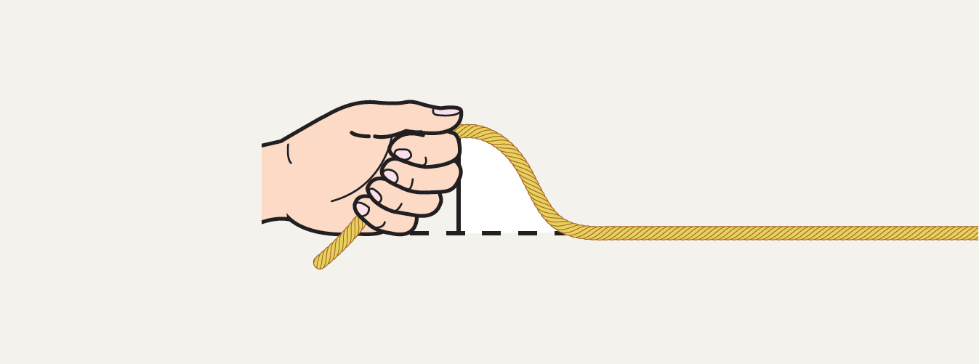
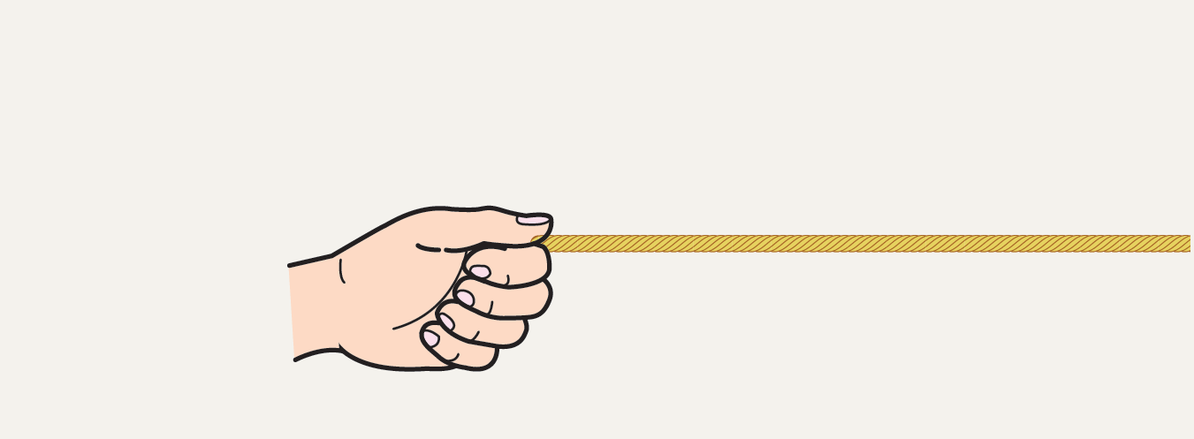
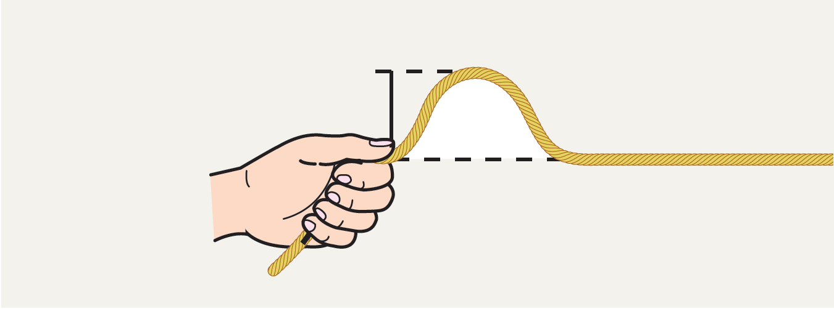
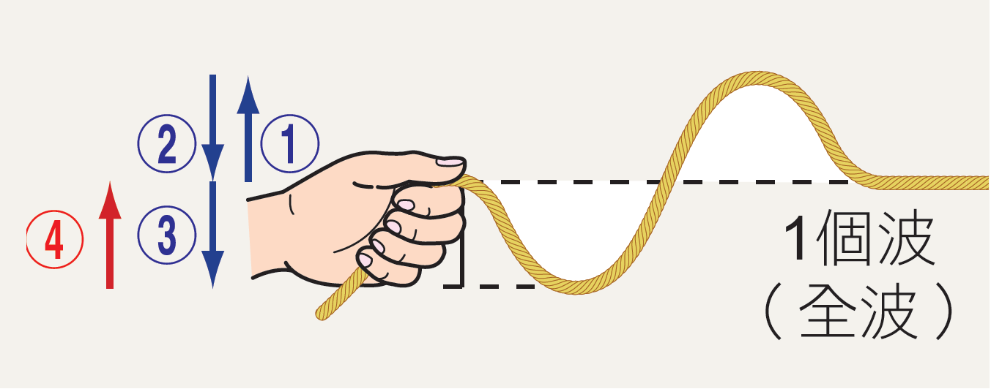
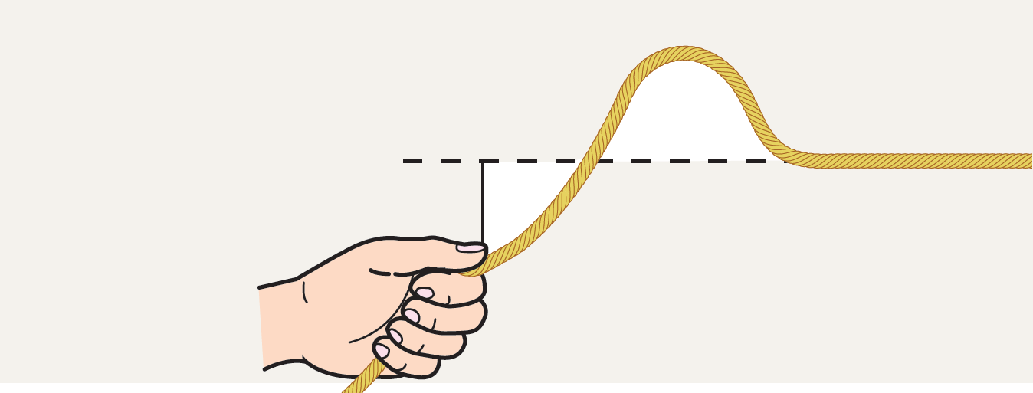
62
一個全波通過繩上任一點的過程中，介質會經過4個振幅的振動。
$\frac{3}{4}$個波
$\frac{1}{4}$個波
$\frac{1}{2}$個波
初始
圖3-8 週期波的產生過程

Slide 29
62
週期
______為一個全波所需的時間，就是繩子上的任一點，做一次完整來回振動所需的時間
週期以____來表示，單位為秒(s)。
T
圖3-8 週期波的產生過程

Slide 30
62
頻率
______為一秒內產生的波數目，與手擺動的______有關，以___表示。
常用單位為1／秒（1/s）或稱為______(Hz)，簡稱赫。
例：繩子在1秒內完整振動2次→ f =___Hz
快慢
f
赫茲
2
圖3-8 週期波的產生過程

Slide 31
62
擺動慢，1秒產生2個波
振幅
1秒
公分
頻率f = 2（Hz） 週期T= 1/2（s）
擺動快，1秒產生4個波
振幅
1秒
公分
頻率f = 4（Hz） 週期T= 1/4（s）
圖3-9 同一繩子可產生不同頻率的波

Slide 32
62
倒數
週期Ｔ與頻率ｆ兩者互為_______。
頻率＝$\frac{\begin{aligned}\text{ 1 } \\ \end{aligned} }{週期} 即 \text{f}\text{＝}\frac{\begin{aligned}\text{ 1 } \\ \end{aligned}}{\text{T}}$
（式3-2）
動畫
週期波公式介紹
週期與頻率：
 | 週期(T) | 頻率(f)
定義 | 一個全波所需的0000 | 一秒內產生的000 0
單位 | 0000 | 00000000
時間
波數目
秒(s)
赫茲(Hz)

Slide 33
62
□ 我能說出橫波與縱波的差異
□ 我能說出波的特徵
√
√

Slide 34
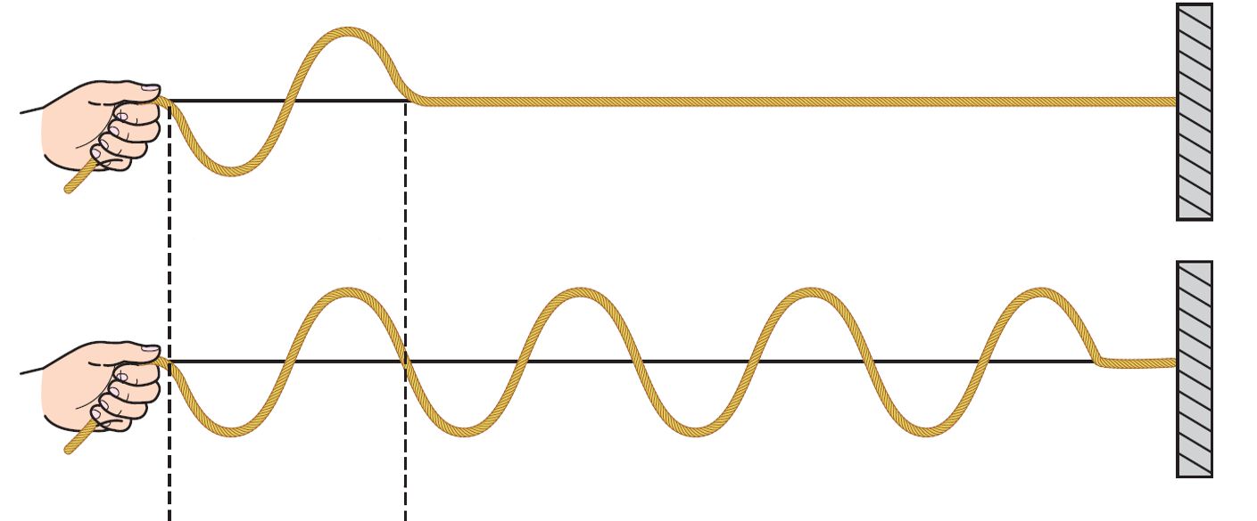
63
波長為2公分的週期波，波源每秒振動3次
1秒鐘後，此波動傳遞了2×3＝6公分，波速為6公分／秒。
1秒後
波長=2 cm
6 cm
圖3-10 波長2cm的週期波經1秒鐘後的振動情形

Slide 35
63
由上述的例子可知，一週期波的波長為λ，頻率為f，則1秒後，波速v可以表示為：
波速 ＝ 頻率×波長
v ＝ f × λ
（式3-3）
動畫
週期波計算示範

Slide 36
63
試著整理同一繩子產生的波動，其波長、頻率和週期的關係。
波長 | 頻率 | 週期
長
短
低
大
高
小
成反比

Slide 37
3-2
63
波源規律持續振動2秒，產生的週期波波形如圖所示，試回答下列問題。
圖中的介質P、R兩點，下一瞬間的振動方向分別為何？
P：_______、R：________
下
上
10cm
P
R
20cm

Slide 38
3-2
63
(2) 根據圖中數據，完成下面表格（包括數字及單位）。
振幅 | 波長 | 頻率 | 週期 | 波速
5cm
10cm
2Hz
0.5s
20cm/s
10cm
P
R
20cm

Slide 39
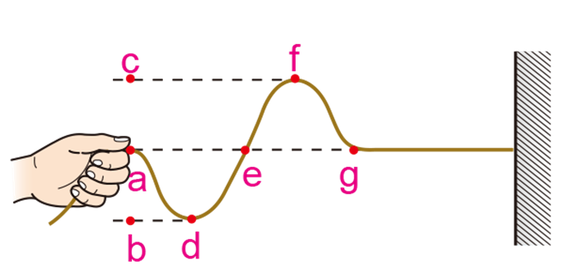
如右圖的波，其頻率為0.25Hz，請問手從開始甩動繩子後，3秒內介質振動的路徑為何？
解答
頻率為0.25Hz，表示產生一個全波需要4秒，則3秒內產生3/4個波，介質僅會在原處上下震盪擺動，因此其路徑為a→c→a→b。

Slide 40
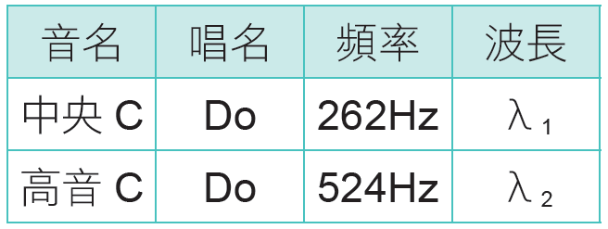
104
表中兩個音階的唱名同為Do，但中央C與高音C的頻率卻不相同。若兩者在相同條件空氣中的傳播速率相同，波長分別為λ₁、λ₂，則$\frac{\text{λ}\text{1}}{\text{λ}\text{2}}$
為多少？
(A)0.25
(B)0.5
(C)1
(D)2

Slide 41
104
v＝fλ，v相同時，λ和f成反比，∴ λ₁／λ₂＝f₁／f₂＝524／262＝2。故選(D)。

Slide 42
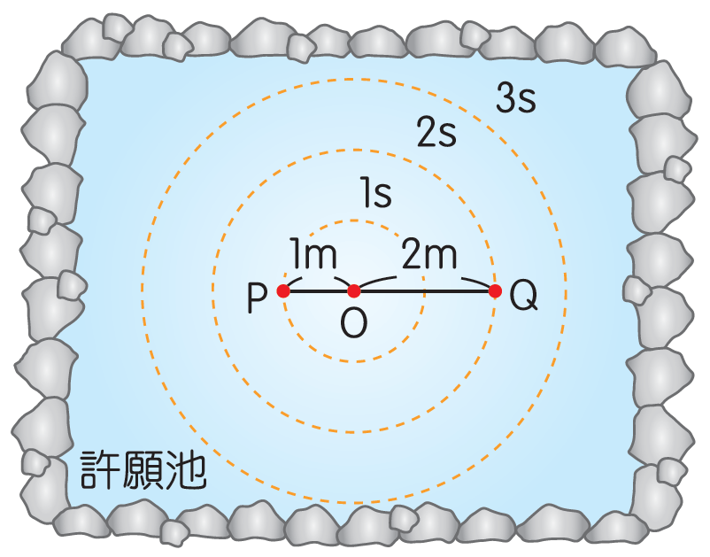
106
平靜無風的下午，在許願池上O點丟入一枚硬幣，使水面上產生一個圓形水波，已知圓形水波的半徑每秒增加1m。若丟入硬幣前，在水面上距離O點1m及2m的P、Q兩點，分別有一片落葉，且O、P、Q在同一直線上，如圖所示。

Slide 43
106
則硬幣丟入水中3秒後，兩片落葉的距離約為多少？
(A)3m
(B)5m
(C)6m
(D)9m

Slide 44
106
落葉不隨水波前進，故PQ之間的距離＝2＋1＝ 3m。故選(A)。

Slide 45
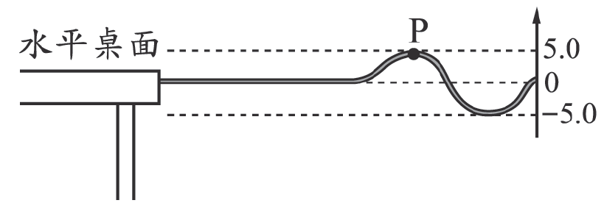
111
一條輕繩的一端固定於水平桌面的桌緣上，拉直此繩使其呈水平後，再以固定頻率鉛直上下
振動，產生相同頻率的繩波，其示意圖如圖所示。

Slide 46
111
繩波上一點P與桌面水平線的鉛直高度與時間的關係如表所示，依據此表推論下列何者最可能是此繩波的週期？
時間 （10⁻² s） | 0 | 0.5 | 1.0 | 1.5 | 2.0 | 2.5 | 3.0 | 3.5 | 4.0 | 4.5
P點的鉛直高度（cm） | 5.0 | 2.5 | -2.5 | -5.0 | -2.5 | 2.5 | 5.0 | 2.5 | -2.5 | -5.0

Slide 47
111
(A)1.0×10⁻²s
(B)1.5×10⁻²s
(C)2.0×10⁻²s
(D)3.0×10⁻²s

Slide 48
111
由表可知，0秒時P點位置為5.0公分，3×10⁻²s時又回到同一位置5.0公分處，剛好來回振動一次，因此週期為3×10 ⁻²s 。故選(D)。

